Slide 1


Slide 2
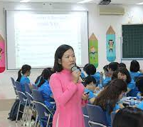
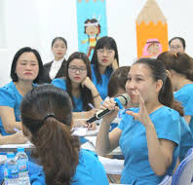
HỘI THẢO ĐỌC SÁCH
(1) Đọc sách hiệu quả là đọc càng nhiều sách càng tốt
Em đồng ý với ý kiến nào trong 2 ý kiến trên? Tại sao?
(2) Đọc sách hiệu quả không thể hiện ở số lượng mà thể hiện ở việc tiếp thu được những gì từ những cuốn sách đã đọc.

Slide 3


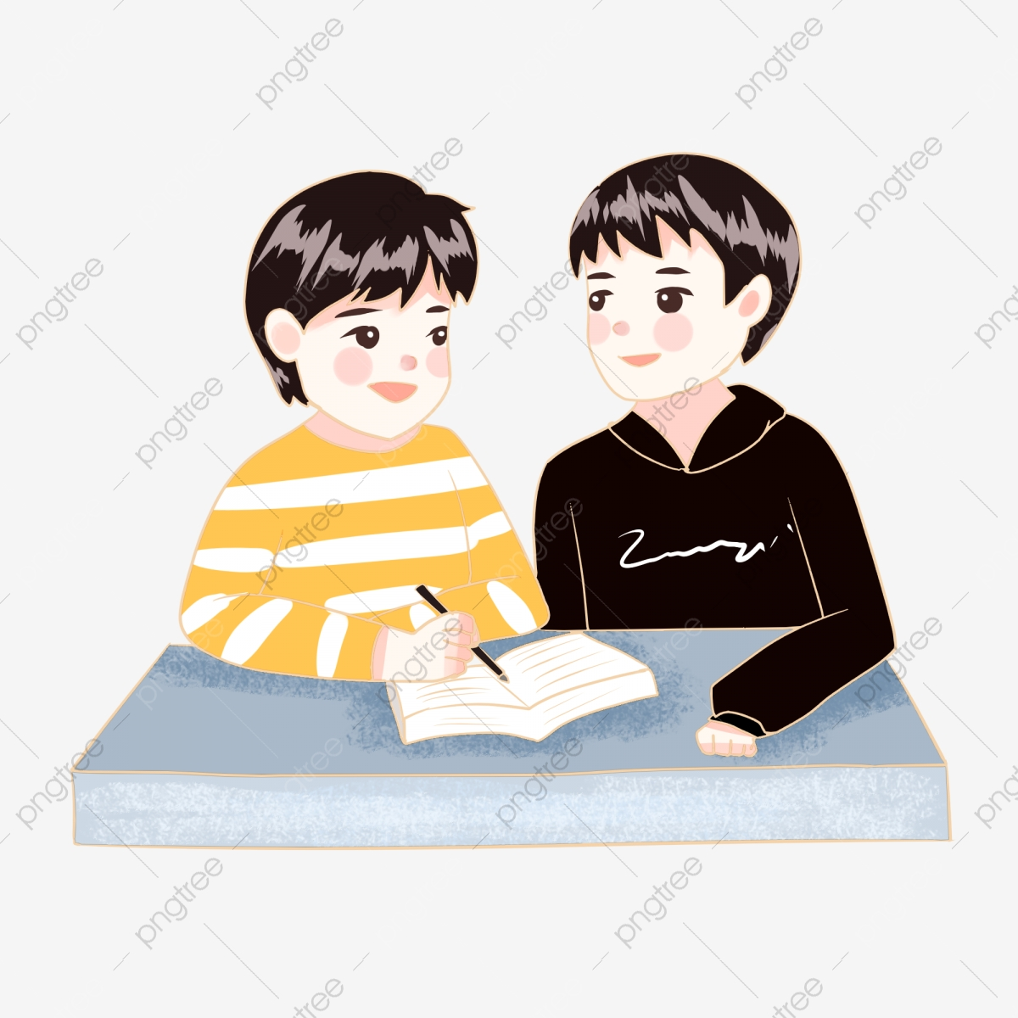

I
Trải nghiệm cùng văn bản “Bàn về đọc sách”
PHIẾU HT 01: Tìm hiểu khái quát văn bản
Đọc văn bản Bàn về đọc sách và trả lời các câu hỏi sau:
CẶP ĐÔI
Câu hỏi tìm hiểu
Trả lời
Nêu một vài hiểu biết của em về tác giả Chu Quang Tiềm.
Nêu xuất xứ, thời điểm ra đời (nếu có) của văn bản.
Xác định thể loại, phương thức biểu đạt chính của văn bản.
Nêu đề tài của văn bản.
Nêu bố cục của văn bản

Slide 4
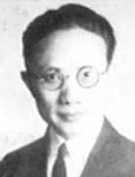
I
Trải nghiệm cùng văn bản “Bàn về đọc sách”
1. Tác giả (1897-1986)
Là nhà mĩ học và lí luận nổi tiếng của Trung Quốc.
Chu Quang Tiềm
(1897 - 1986)

Slide 5

I
Trải nghiệm cùng văn bản “Bàn về đọc sách”
2. Văn bản
a. Đọc văn bản, giải thích từ khó.
ĐỌC
Đọc to, rõ ràng, chú ý dừng lại thực hiện chỉ dẫn.

Slide 6
I
Trải nghiệm cùng văn bản “Bàn về đọc sách”
2. Văn bản
b. Xuất xứ
Trích trong cuốn “Danh nhân Trung Quốc bàn về niềm vui, nỗi buồn của việc đọc sách” xuất bản năm 1995.

Slide 7
I
Trải nghiệm cùng văn bản “Bàn về đọc sách”
c. Thể loại và phương thức biểu đạt chính:
Thể loại
Văn bản nghị luận về một vấn đề đời sống
Nghị luận
Phương thức biểu đạt chính
d. Đề tài: Bàn về đọc sách

Slide 8
I
Trải nghiệm cùng văn bản “Bàn về đọc sách”
e. Bố cục:
P1: Từ đầu …. “thế giới mới”: Sự cần thiết và ý nghĩa của việc đọc sách
P2: Tiếp…đến… “tự tiêu hao lực lượng”: Những khó khăn, thiên hướng sai lệch dễ mắc phải của việc đọc sách trong tình trạng hiện nay.
P3: Phần còn lại: Bàn về phương pháp chọn sách và đọc sách.

Slide 9
II
Suy ngẫm và phản hồi
1. Mục đích của văn bản
Thuyết phục người đọc về hai vấn đề
Tầm quan trọng của việc đọc sách
Sự cần thiết của việc đọc sâu, nghiền ngẫm kĩ khi đọc.
Mục đích đó được triển khai qua các ý kiến, lí lẽ, dẫn chứng trong văn bản.

Slide 10
II
Suy ngẫm và phản hồi
2. Các ý kiến, lí lẽ, dẫn chứng trong văn bản
PHIẾU HỌC TẬP 02
Em hãy chỉ ra mối liên hệ giữa các ý kiến, lí lẽ, bằng chứng trong văn bản dựa vào sơ đồ sau:
Vấn đề cần bàn luận
Ý kiến 1
Ý kiến 2
Ý kiến 3
Lí lẽ 1.1. Bằng chứng 1.1
Lí lẽ 1.2. Bằng chứng 1.2
Lí lẽ 2.1. Bằng chứng 2.1
Lí lẽ 2.2. Bằng chứng 2.2
Lí lẽ 3.1. Bằng chứng 3.1
Lí lẽ 3.2. Bằng chứng 3.2

Slide 11
II
Suy ngẫm và phản hồi
2. Các ý kiến, lí lẽ, dẫn chứng trong văn bản
Bàn về đọc sách
Ý kiến 2: Lịch sử càng tiến lên, di sản tinh thần nhân loại càng phong phú, sách vở tích lũy càng nhiều thì việc đọc sách ngày càng không dễ.
Ý kiến 3:Đọc sách không cốt lấy nhiều, mà phải chọn cho tinh, cho kĩ.
Ý kiến 1: Học vấn không chỉ là việc của cá nhân mà là của toàn nhân loại.

Slide 12

II
Suy ngẫm và phản hồi
2.2. Phân tích các ý kiến trong văn bản
Nhóm 1
Nhóm 2
Nhóm 3
Phân tích lí lẽ và dẫn chứng trong ý kiến 1.
Phân tích lí lẽ, dẫn chứng trong ý kiến 2.
Phân tích lí lẽ và dẫn chứng trong ý kiến 3.

Slide 13
II
Suy ngẫm và phản hồi
2.2. Phân tích các ý kiến trong văn bản
a. Ý kiến 1
Sách là kho tàng quý báu mà loài người thu lượm, suy ngẫm suốt mấy ngàn năm.
Lí lẽ
Sách cô đúc, ghi chép, lưu truyền
mọi tri thức, mọi thành quả.
* Tầm quan trọng của sách
Học vấn, tri thức của nhân loại đều được lưu trữ trong sách vở, lưu truyền lại để không bị vùi lấp.
Bằng chứng

Slide 14

II
Suy ngẫm và phản hồi
2.2. Phân tích các ý kiến trong văn bản
a. Ý kiến 1
Đọc sách là con đường quan trọng của học vấn- con đường tích lũy và nâng cao tri thức cho bản thân.
Đọc sách có vai trò rất quan trọng trong hành trình tri thức của mỗi người.
* Ý nghĩa của việc đọc sách
Đọc sách là ôn lại kiến thức của
loài người, là hưởng thụ, tích lũy kiến thức trong mấy nghìn năm.

Slide 15
II
Suy ngẫm và phản hồi
2.2. Phân tích các ý kiến trong văn bản
b.Ý kiến 2
* Sách nhiều khiến người ta không chuyên sâu, dễ sa vào lối “ăn tươi nuốt sống”
*Sách nhiều dễ khiến người ta lạc hướng

Slide 16
II
Suy ngẫm và phản hồi
2.2. Phân tích các ý kiến trong văn bản
c. Ý kiến 3
a. Cách chọn sách: chọn cho tinh
Chọn sách hay: có giá trị, không tham nhiều.
→Trình bày vấn đề cụ thể, rõ ràng…
  Cách đọc sách: đọc cho kĩ

Slide 17
II
Suy ngẫm và phản hồi
3. Nhận xét về nghệ thuật lập luận trong văn bản
Nghệ thuật lập luận chặt chẽ với lí lẽ sắc bén, bằng chứng thuyết phục có tác dụng làm rõ ý kiến của người viết, dễ dàng được người đọc tin tưởng, tiếp nhận, nhờ đó thực hiện mục đích của văn bản là thuyết phục người đọc về những lợi ích của việc đọc sách và cách đọc sách hiệu quả

Slide 18
III
Tổng kết
Bài viết thể hiện rõ quan điểm của
người viết qua các ý kiến rõ ràng
Lí lẽ, bằng chứng cụ thể, thuyết phục
1. Nghệ thuật
Cách triển khai mạch lạc.
Ngôn ngữ trong sáng, bình dị,
góc nhìn khách quan.

Slide 19
III
Tổng kết
2. Nội dung – Ý nghĩa
Văn bản thuyết phục người đọc về những lợi ích của việc đọc sách và sự cần thiết của việc đọc sâu, nghiền ngẫm kĩ khi đọc.

Slide 20

LUYỆN TẬP
“Cây tri thức”
* Nhiệm vụ 1
TRÒ CHƠI
Chia lớp thành 4 nhóm, mỗi nhóm tự chuẩn bị trước ở nhà một sơ đồ tư duy hình cây xanh to gồm 3 nhánh và để trống.
GV chuẩn bị các phiếu dán hình cành cây, chiếc là chứa thông tin về các kiến thức cơ bản của văn bản và yêu cầu HS dán vào sơ đồ của nhóm mình để hoàn thành “Cây tri thức” trong 5 phút. HS có thể chuẩn bị màu để trang trí thêm vào cây xanh của nhóm mình.
Nhóm nào hoàn thiện sơ đồ đúng, khoa học và đẹp sẽ giành được điểm tốt.

Slide 21

LUYỆN TẬP
* Nhiệm vụ 2
Theo em, để tích lũy tri thức qua việc đọc sách, ta có cần lưu ý đến tốc độ đọc và số lượng sách đọc không? Vì sao?

Slide 22
LUYỆN TẬP
* Nhiệm vụ 2
Vấn đề mà văn bản đề cập là tầm quan trọng của việc đọc sâu, đọc kĩ; tuy vậy, để tích lũy tri thức, số lượng sách và tốc độ đọc cũng rất quan trong, để tích lũy những tri thức cần thiết nhằm giải quyết những vấn đề trong đời sống. Do đó, bên cạnh việc đọc sâu, đọc kĩ, người đọc sách cần trang bị những kĩ năng đọc nhanh, đọc lướt, xác định mục tiêu đọc và có cách đọc phù hợp (đọc để nắm bắt thông tin khác với đọc để nghiên cứu, hay đọc để giải trí khác với đọc để nghiền ngẫm,...). Ngoài ra còn cần không gian đọc phù hợp, kĩ năng ghi chép thông tin khi đọc,...

Slide 23

VẬN DỤNG
NV1: Viết kết nối
Đề bài: Hãy viết đoạn văn khoảng 100 chữ chia sẻ về một cuốn sách mà em tâm đắc.

Slide 24
Rubric đánh giá viết đoạn văn theo chủ đề
Mức độ Tiêu chí | Mức 1 | Mức 2 | Mức 3
Đoạn văn có chủ đề: chia sẻ về cuốn sách mà em tâm đắc (10 điểm) | Nội dung đoạn văn còn sơ sài; mắc một số lỗi chính tả, ngữ pháp ( 5 – 6 điểm) | Nội dung đoạn văn tương đối chi tiết; chia sẻ được nhiều điều hay về cuốn sách (7- 8 điểm) | Nội dung đoạn văn chi tiết; chia sẻ nhiều điều hay, hấp dẫn về cuốn sách, có liên hệ thực tế với bản thân, không mắc lỗi chính tả, ngữ pháp (9- 10 điểm)

Slide 25
PHIẾU CHỈNH SỬA BÀI VIẾT
Nhiệm vụ: Hãy đọc lại đoạn văn của mình và hoàn chỉnh đoạn văn bằng cách trả lời các câu hỏi sau:
1. Bài viết đảm bảo hình thức đoạn văn chưa?
... ...........................................................................................................................
2. Nội dung đã đảm bảo các ý chưa? Nếu chưa cần bổ sung những ý nào?
..............................................................................................................................
3. Bài viết có sai chính tả không? Nếu có em sửa chữa như thế nào?
.............................................................................................................................
4. Bài viết đã thể hiện sự thuyết phục vềcách thức ghi chép của em chưa? Nếu chưa hãy bổ sung.

Slide 26
VẬN DỤNG
NHIỆM VỤ 2
Từ những ý tưởng trong văn bản, em hãy thiết kế một sản phẩm sáng tạo (bài đăng trang web, infographic, tờ rơi, sơ đồ tư duy để giới thiệu với các bạn về phương pháp đọc sách hiệu quả.

